Slide 1


Dynamics 365
Business Central
Novosti v Dynamics 365 Business Central
Matic Pirih, Business Solutions d.o.o.
@2023 Business Solutions. Vse pravice pridržane.

Slide 2
Zakaj smo prava izbira za vas?
O nas
Združujemo varnost, stabilnost in garancijo globalnega podjetja (Microsoft) ter fleksibilnost in prilagodljivost lokalnega podjetja, ki zagotavlja vam prilagojene poslovno informacijske rešitve
01
Smo vodilni implementator poslovnih rešitev Microsoft v regiji.
04
Pomagamo vam vzpostaviti ali prevetriti vzpostavljene poslovne procese, poenotiti standarde v organizaciji in racionalizirati poslovanje.
02
Z našim informacijskimi rešitvami lahko v celoti podpremo vaše poslovne procese.
05
Pokrivamo celotno regijo:
Nova Gorica, Ljubljana, Maribor, Celje, Zagreb, Beograd, Banja Luka.
03

Slide 3

Dynamics 365 Business Central
ERP rešitve
Business Central
Na splošno

Slide 4

Dynamics 365 Business Central
2018
Predstavitev Dyn 365 Business Central
> 300.000
Inštalacij
Business Central v številkah
200
Držav, kjer je prisoten
> 5.000.000
Uporabnikov
2002
Microsoft prevzel podjetje
> 10.000
Število partnerjev po svetu
1984
Izid prve verzije NAVISON

Slide 5

Osnovne novosti
Dynamics 365 Business Central
Spletni uporabniški vmesnik
Imenske uporabniške licence
AL programski jezik in sistem razširitev – Cloud ready
Nabor out-of-the-box integracij

Slide 6
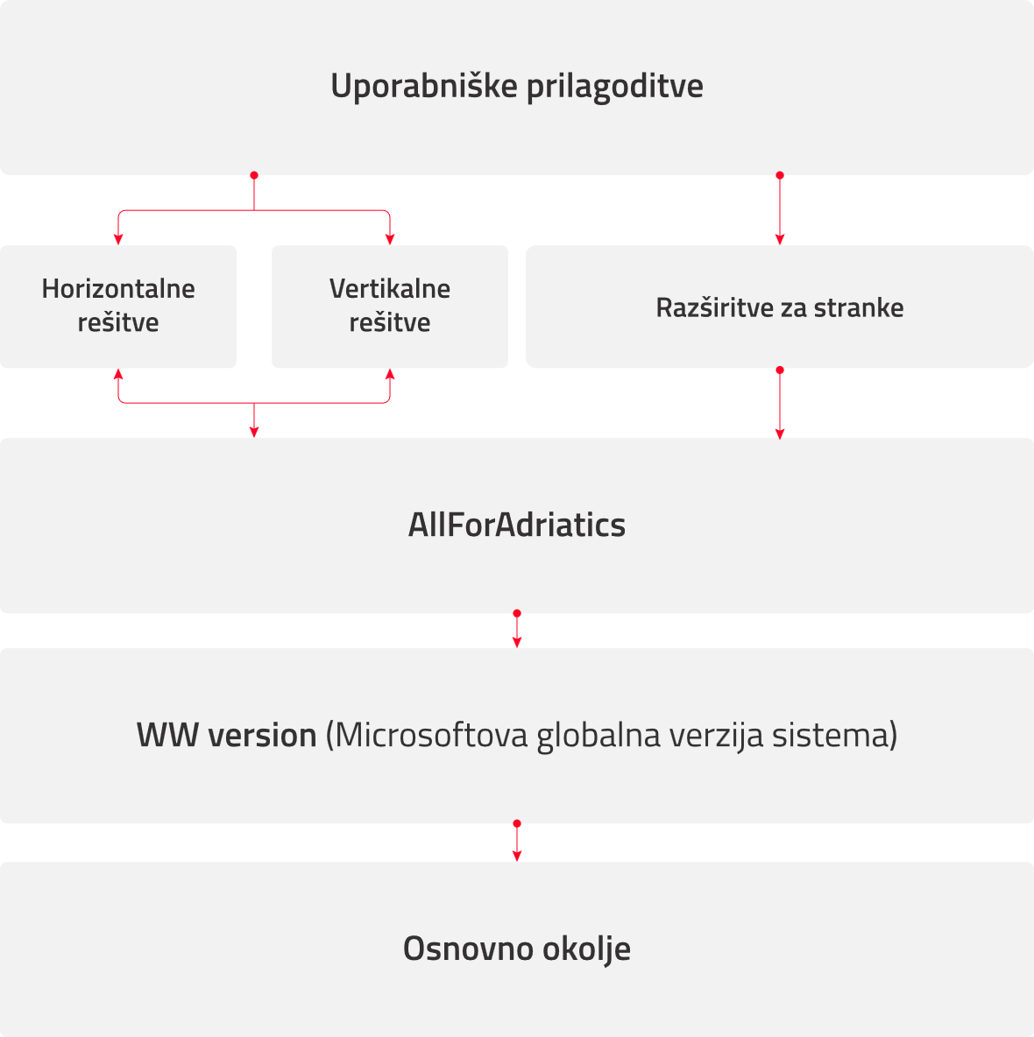
ERP – Tehnične lastnosti
Večplastnost
Prednosti rešitve Business Central:
Popolna prilagoditev kode glede na potrebe in želje strank.
Tehnologija razširitve kode omogoča hitrejše in bolj enostavne prilagoditve ter dograjevanje funkcionalnosti.
Prednost sistema upgrade-ov - "vedno v koraku s časom"

Slide 7
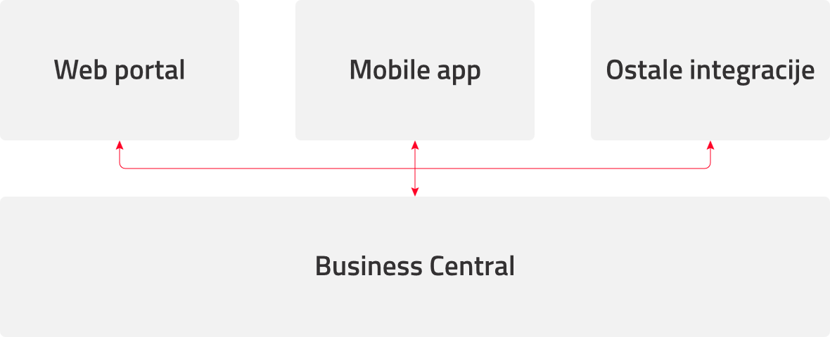
ERP – Tehnične lastnosti
Koncept API-jev / poslovna logika na enem mestu
Uporaba tehnologije API.
Vsa poslovna logika je na enem mestu, kar omogča enoten način dela neodvisno od uporabniškega vmesnika
Ni potrebno ločeno vzdrževanje različnih sistemov in poslovnih logik.

Slide 8
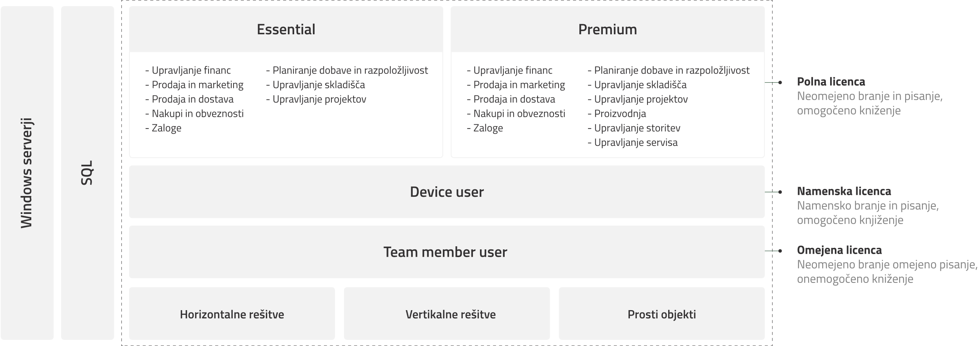
ERP – Tehnične lastnosti
Tipi licenc

Slide 9



ERP – Tehnične lastnosti
Možne namestitve (strežnik)
Lastni strežnik
Gostovanje
Oblak
Nova arhitektura povečuje stabilnost.
Direkten dostop brez uporabe tehnologije RDP.
Microsoft Azure.

Slide 10
Dynamics 365 Business Central
Zanimivejše novosti
Zadnjih nekaj verzij

Slide 11

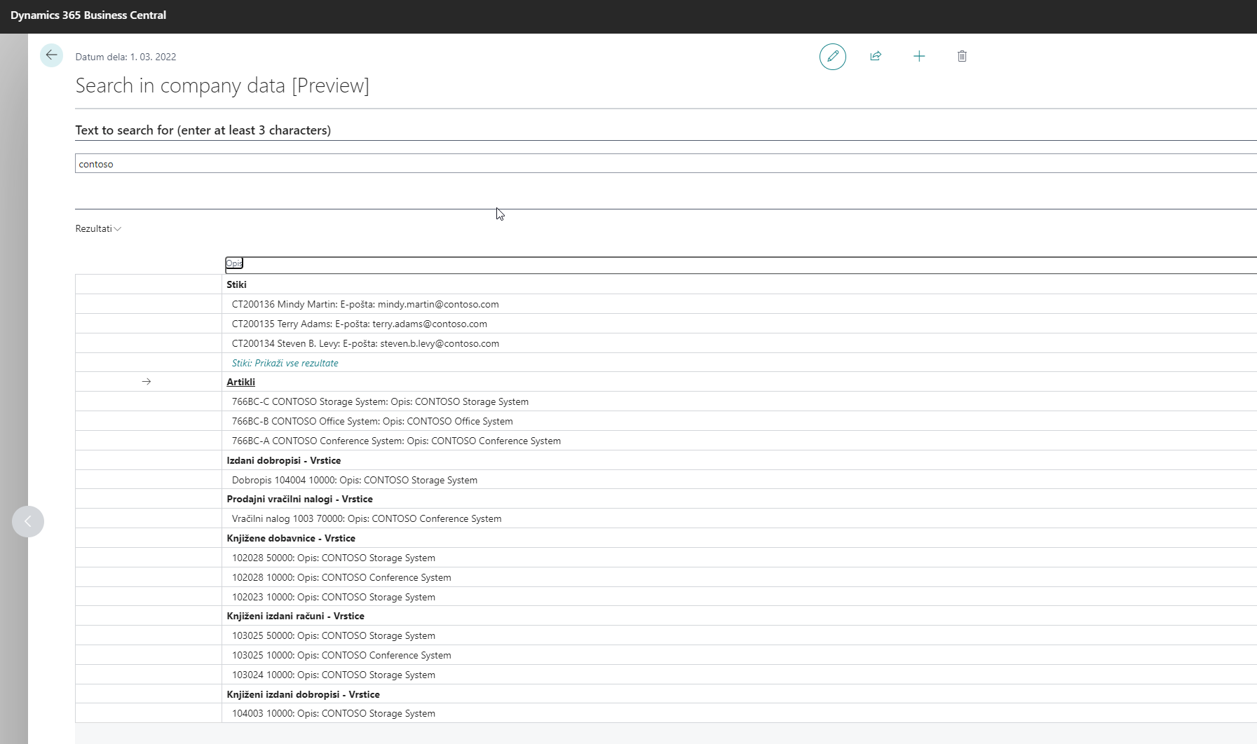
Novosti
Data search
Omogoča iskanje po vseh podatkih, ki so pomembni za vašo vlogo, in ne le po poslovnih transakcijah
Iskanje lahko začnete iz svojega centra za vloge ali z uporabo kombinacije Ctrl+Alt+F
Iskanje po eni ali več ključnih besed
Rezultati iskanja vključujejo rezultate iz tabel, do katerih imate dostop
Obseg iskanja lahko prilagodite

Slide 12
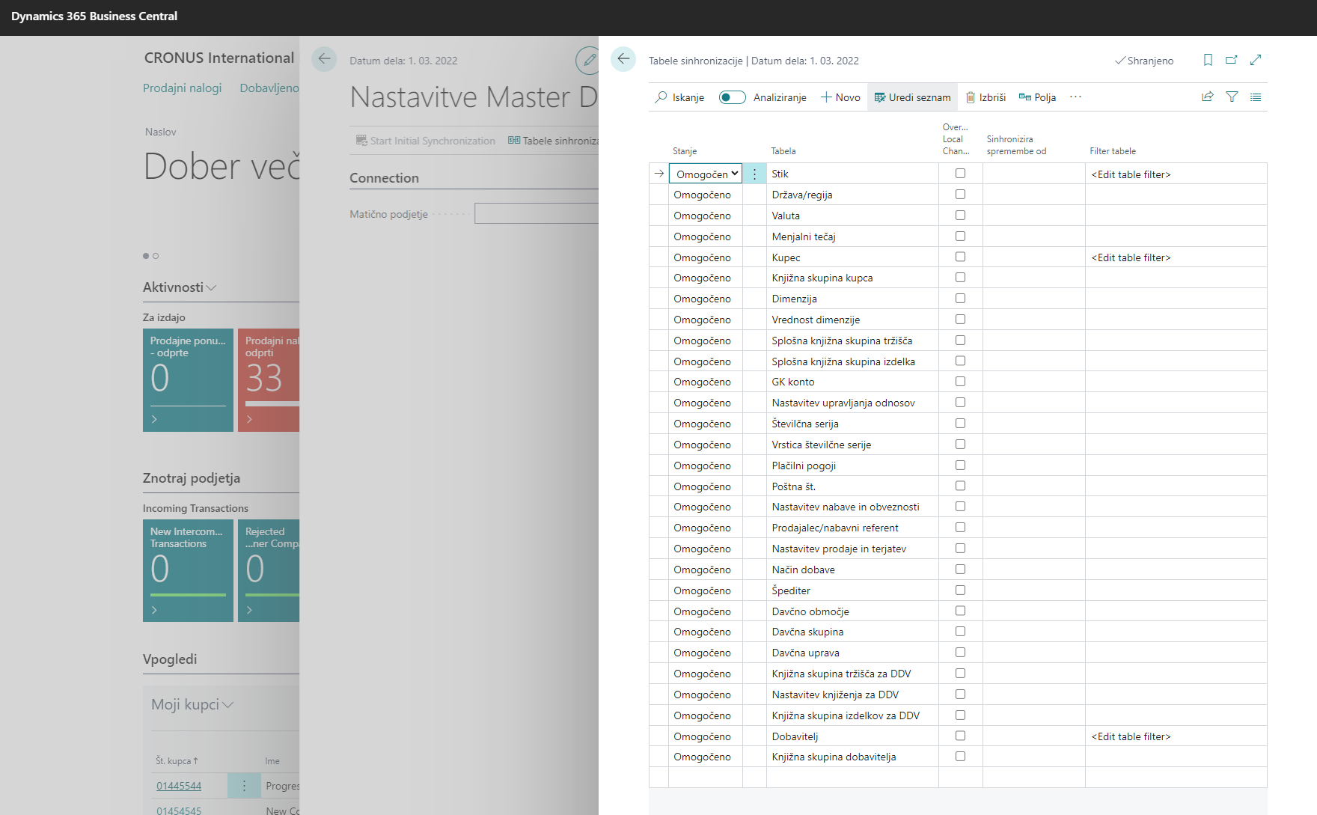
Novosti
Master Data management
Upravljanje matičnih podatkov je namenjeno scenarijem, kjer želite nastavitev v enem podjetju (matično podjetje) prenesti v drugo podjetje v istem okolju.
Premikanje matičnih podatkov deluje, ko se sprejemno podjetje naroči na podatke drugega podjetja.
Določite lahko tabele in polja, ki jih želite sinhronizirati. Če želite več nadzora nad sinhronizacijo, lahko filtrirate zapise tabele. Možne so naprednejše nastavitve.
Spremembe v matičnem podjetju se takoj prenesejo v sprejemna podjetja s postavko opravil.
Uporabniki v podjetju prejemniku lahko pregledajo dnevnike sinhronizacije.

Slide 13
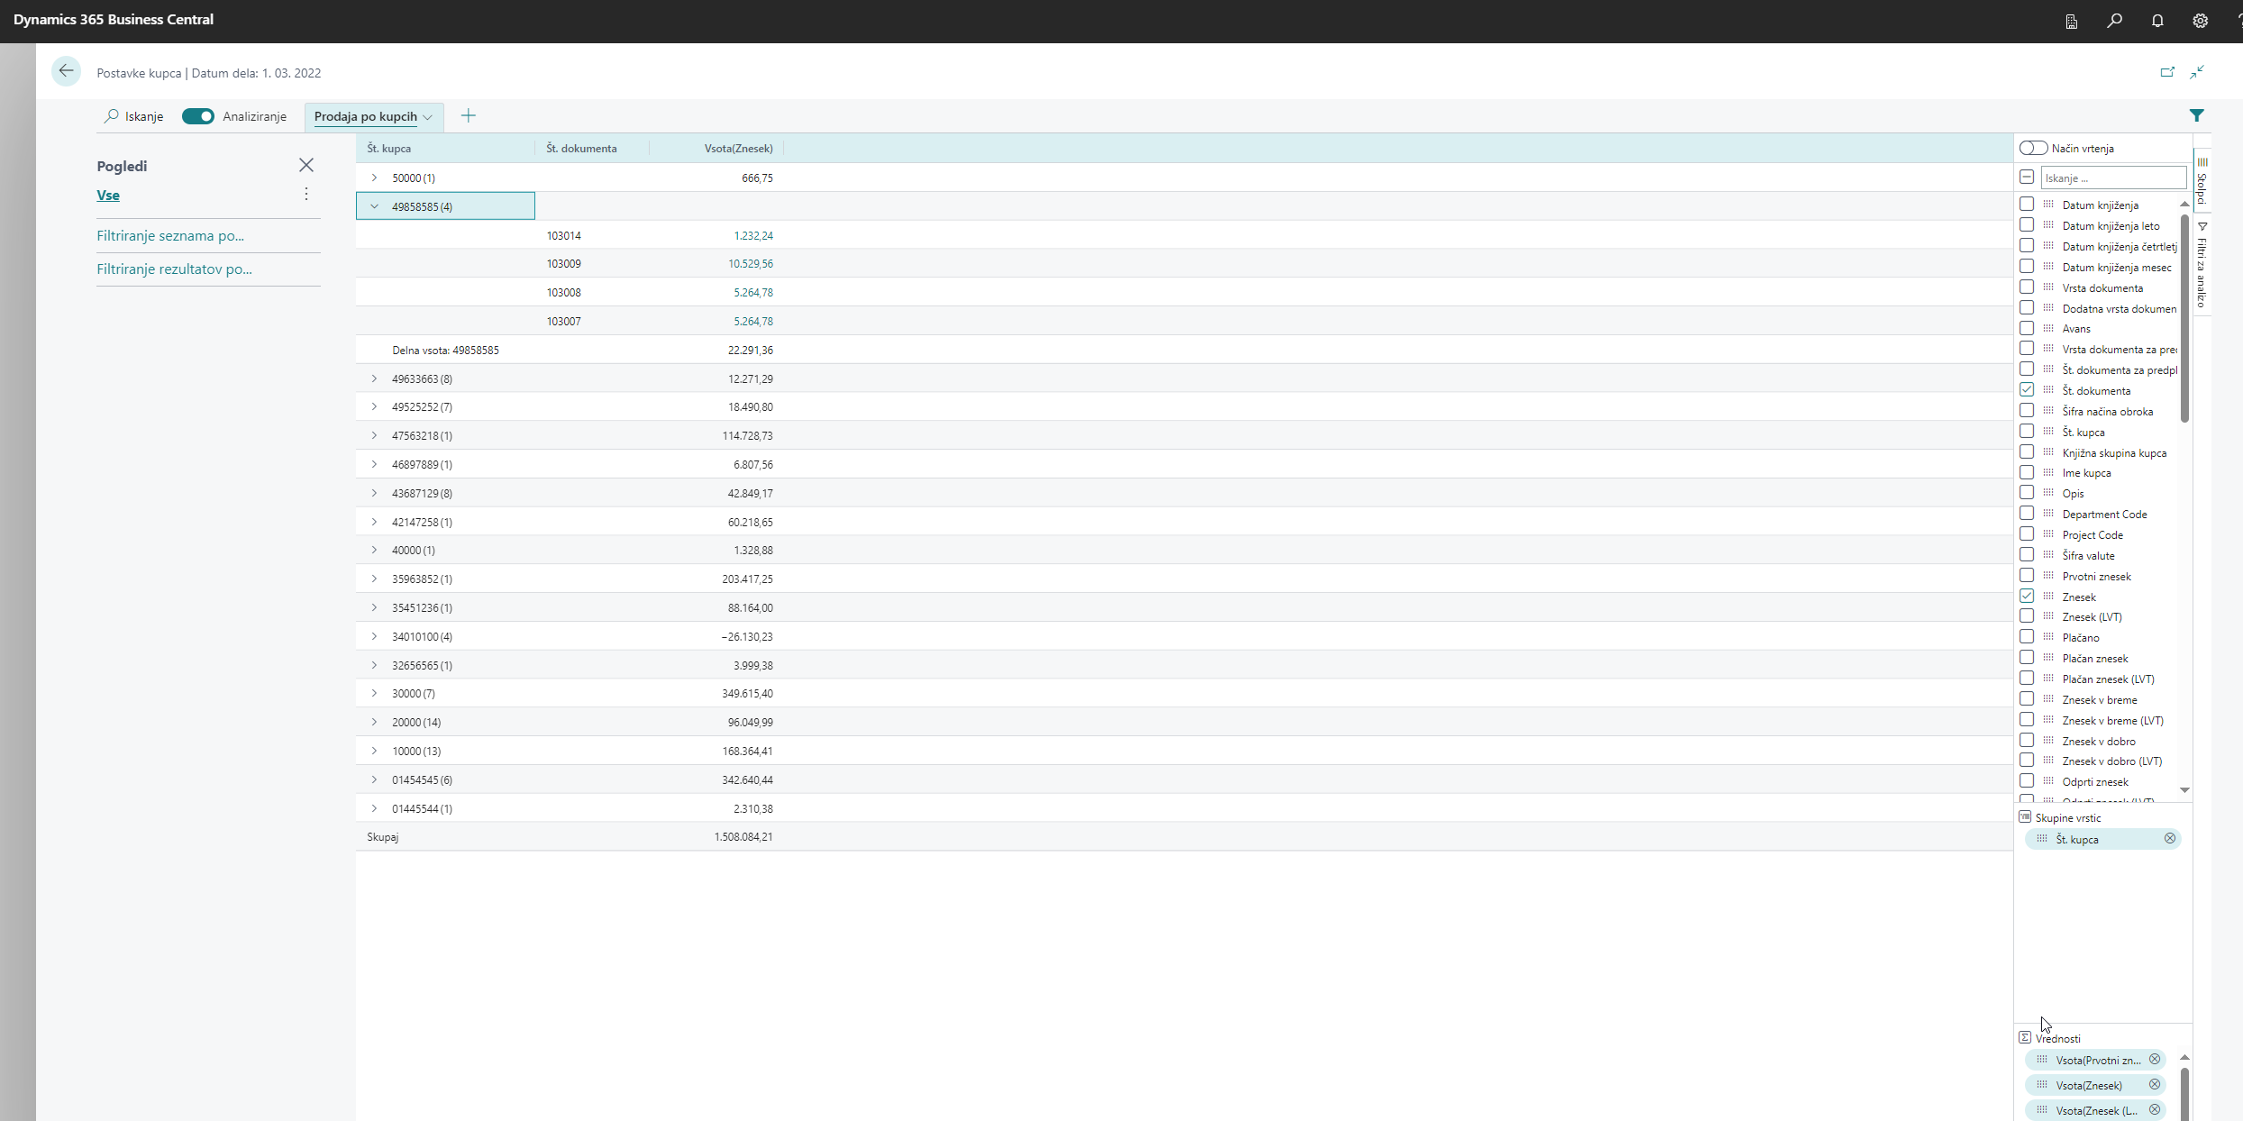
Novosti
Pivot analiza na seznamih
Uporabniki lahko analizirajo podatke s strani seznama neposredno v BC, ne da bi morali odpreti stran v Excelu ali zagnati poročilo.
Zagotavlja interaktiven in vsestranski način za izračunavanje, povzemanje in pregledovanje podatkov.
Namesto izvajanja poročil z uporabo različnih možnosti in filtrov lahko dodate več zavihkov, ki predstavljajo različna opravila ali poglede na podatke.

Slide 14
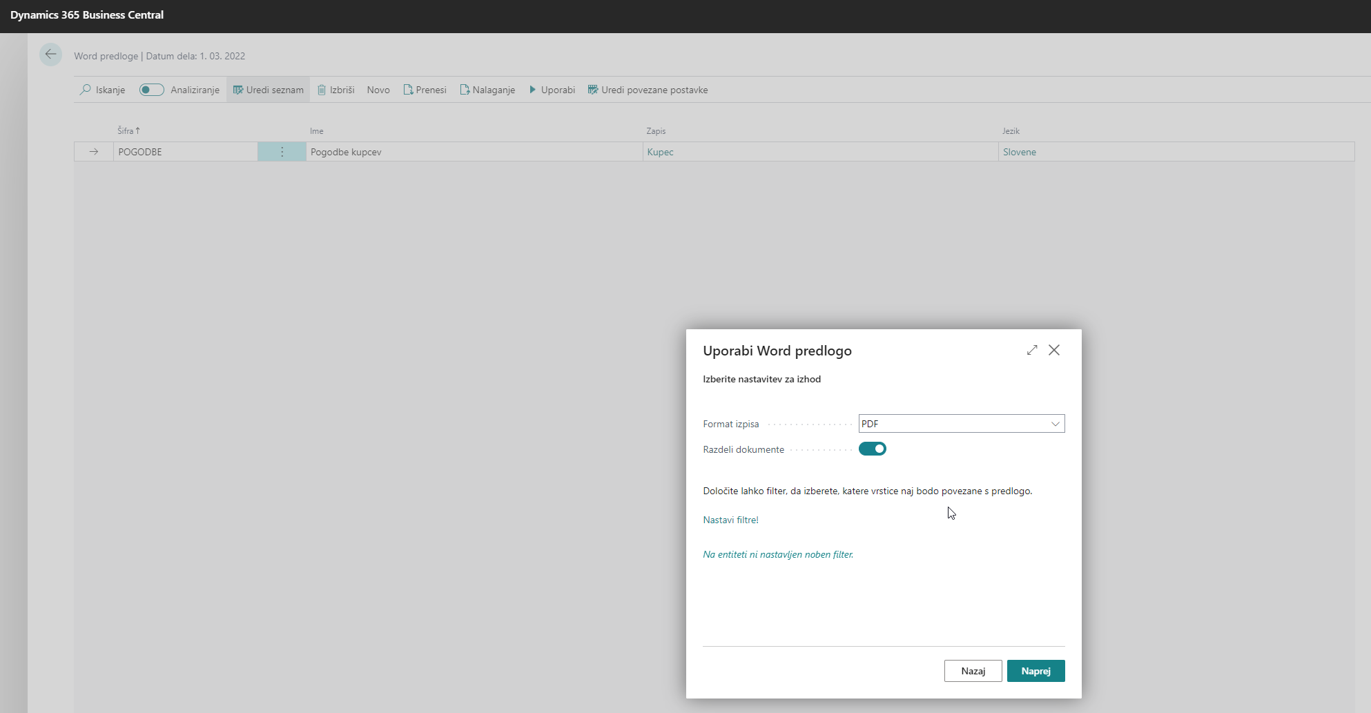
Novosti
Word Template
Predloge Microsoft Word lahko olajšajo množično komunikacijo v tisku ali e-pošti z entitetami, kot so stiki, stranke in prodajalci. Ustvarite lahko na primer pogodbe, dopise, brošure ipd.
Poljubno število predlog
Poljubne entitete s povezavami med njimi
Neomejeno število polj za spajanje

Slide 15
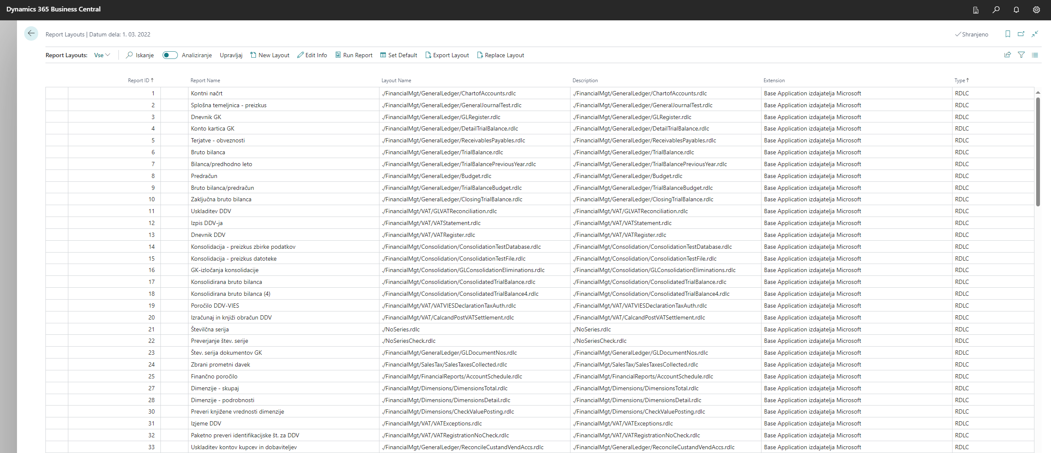
Novosti
Nastavljive oblike poročil
Poleg standardne oblike izpisov še Word in Excel
Pporabniška konfiguracija izgleda izpisov
Možnost izvoza podatkov v tabelarični Excel, kjer se naknadno obdelajo (npr. v pivot ali grafe)

Slide 16
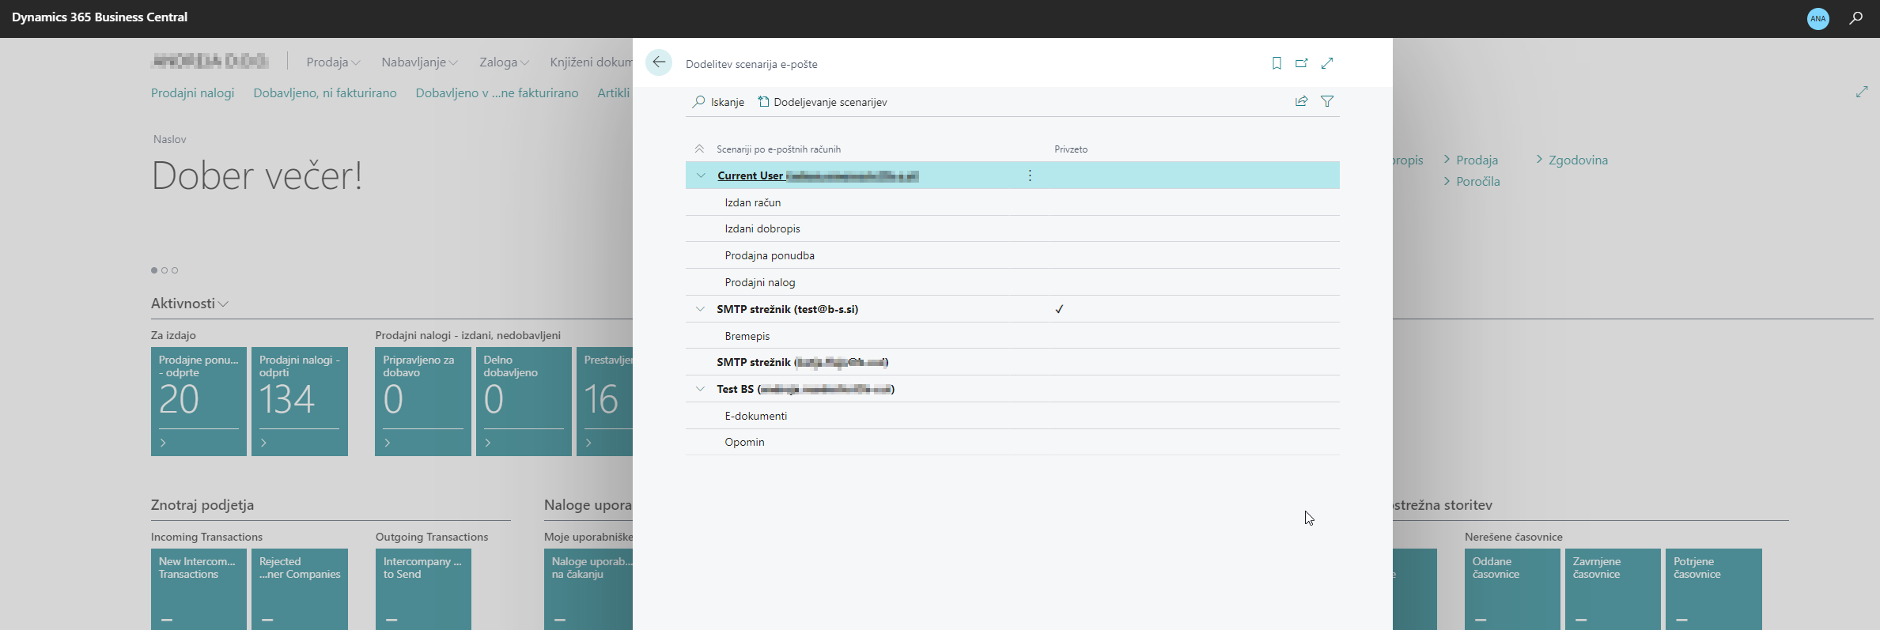
Novosti
Integracija z e-Pošto
Nudi povezavo enega ali več e-poštnih računov s storitvijo Business Central, kar vam omogoča pošiljanje dokumentov, ne da bi morali odpreti e-poštno aplikacijo. Vsako sporočilo lahko sestavite posebej z osnovnimi orodji za oblikovanje, kot so pisave, slogi, barve itd., in dodate priloge do 100 MB. Poleg tega postavitve poročil skrbnikom omogočajo vključitev le ključnih informacij iz dokumentov.
Omogoča e-poštne račune različnih ponudnikov (standardno preko Microsoft Exchange Online, lahko pa tudi npr. Gmail)
Določite lahko vnaprej določene poslovne scenarije, v katerih želite uporabiti e-poštni račun za pošiljanje e-pošte. Npr. vsi uporabniki pošiljajo prodajne dokumente iz enega računa, nabavne dokumente pa iz drugega

Slide 17

Novosti
Ostalo
Upravljanje pravic
    Omogočena večja granulacija uporabniških vlog, konstantno posodabljanje vlog, boljše prilagoditve vlog, uporabniške skupine (boljše in lažje dodeljevanje)
Telemetrija
V Application Insights, telemetrija iz aplikacije Business Central se beleži v sledi ali v tabele ogledov strani.
Shopify connector
Povežite svojo trgovino Shopify (ali trgovine) z aplikacijo Business Central in povečajte produktivnost vašega podjetja. Upravljajte in si ogledujte vpoglede iz svojega podjetja ter svoje trgovine Shopify kot enotno enoto.
Mail logging
Povečajte učinkovitost komunikacije med vašimi prodajalci in strankami, tako da pretvorite izmenjavo e-poštnih sporočil v zadolžitve ali prodajne priložnosti. Business Central lahko povežete z Exchange Online, da beleži vhodna in izhodna e-sporočila. Vsebino vsakega sporočila lahko pregledujete in analizirate na strani z vnosi interakcijskega dnevnika.

Slide 18
Dynamics 365 Business Central
Demo

Slide 19

Hvala za vašo pozornost!
matic.pirih@b-s.si
@2023 Business Solutions, All rights Reserved.

